Slide 1
PDFBOX & iTEXT
2021.01.25 DDIT
1조
박세현, 원정훈,
최희수, 윤지혜

Slide 2
INDEX
PDFBOX(Apache)
iTEXT
PDFBOX 정의
iTEXT 정의
PDFBOX 관련 사이트
iTEXT 관련 사이트
PDFBOX 다운로드 방법
iTEXT 다운로드 방법
PDFBOX 사용법
iTEXT 사용법
예제 프로그램 구현
텍스트형 PDF
이미지형 PDF
예제 프로그램 구현
텍스트형
이미지형

Slide 3

PDFBOX 정의
PDF 문서 작업을 위한 오픈 소스 Java 도구
PDF 문서 생성, 기존 문서 수정, 문서에서 글자를 추출 할 수 있음.
2020.12.19 Apache PDFBox 2.0.22 버전이 출시
PDFBOX란 ?

Slide 4
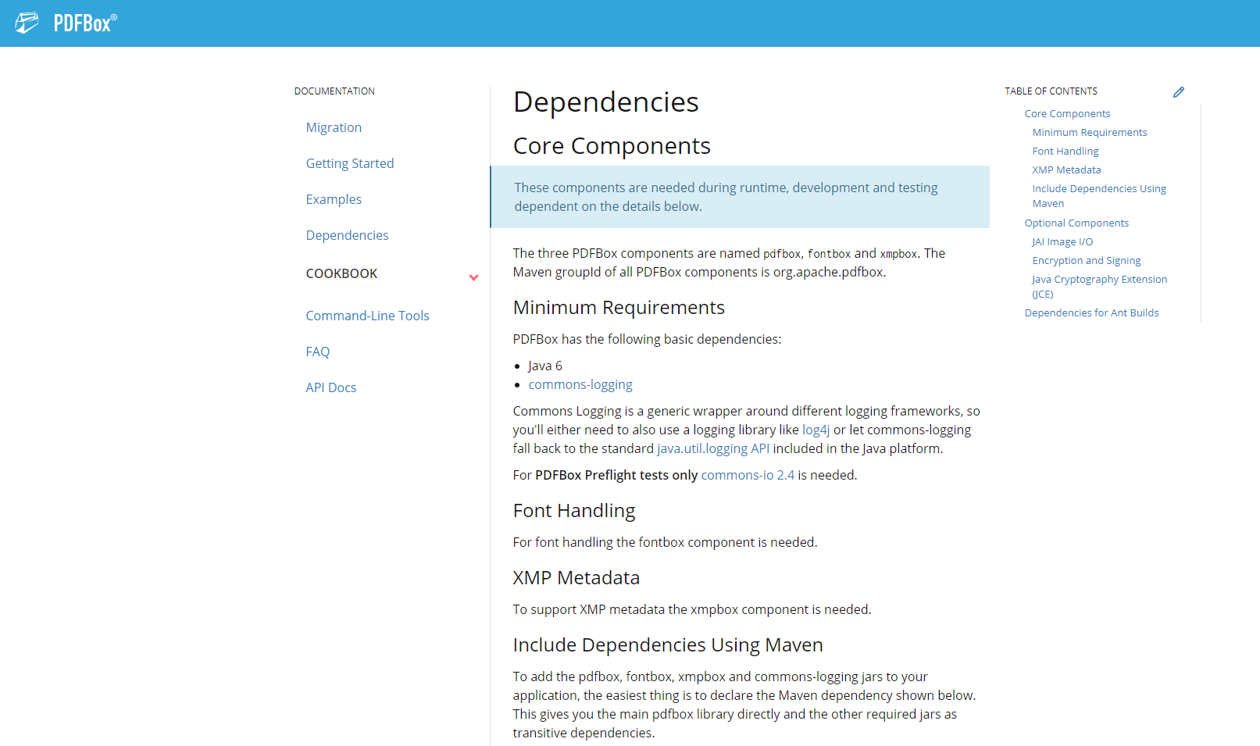
PDFBOX 관련 사이트
#홈페이지
https://pdfbox.apache.org/2.0/dependencies.html

Slide 5
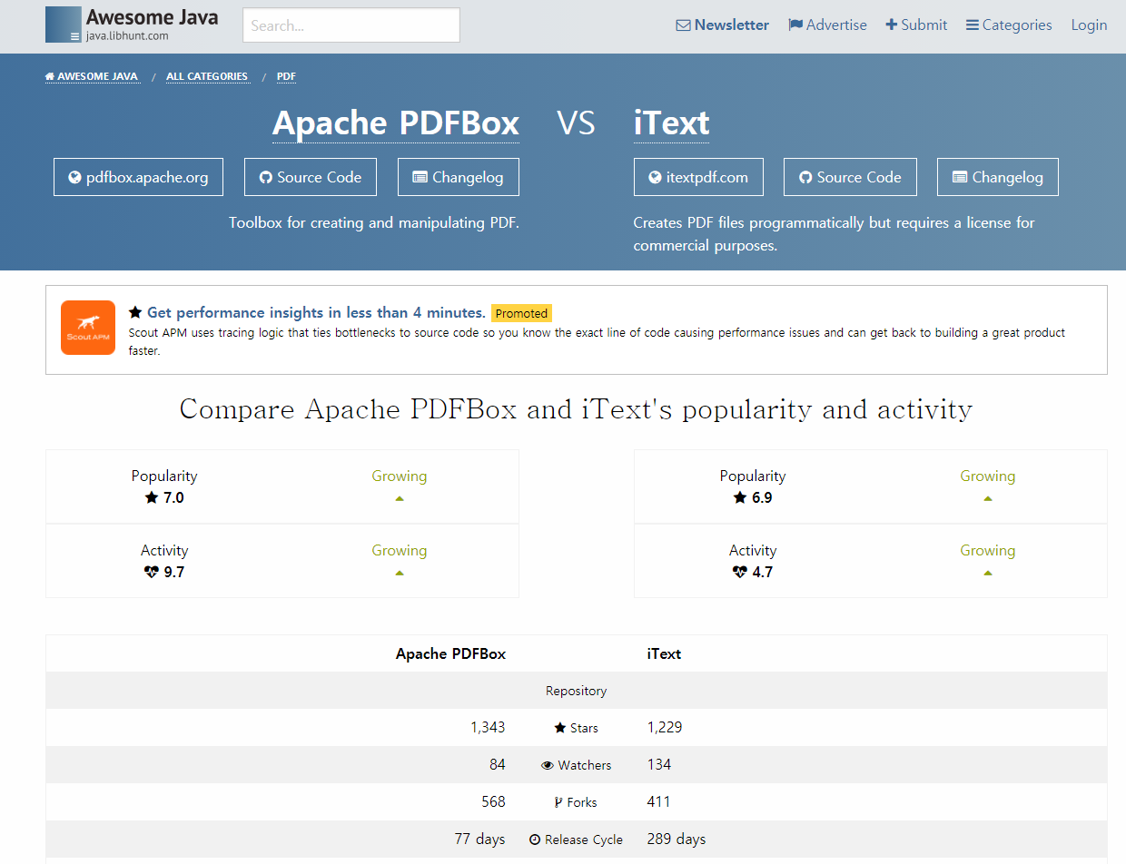
PDFBOX 관련 사이트
#PDF 생성
툴 비교
https://java.libhunt.com/compare-apache-pdfbox-vs-itext

Slide 6
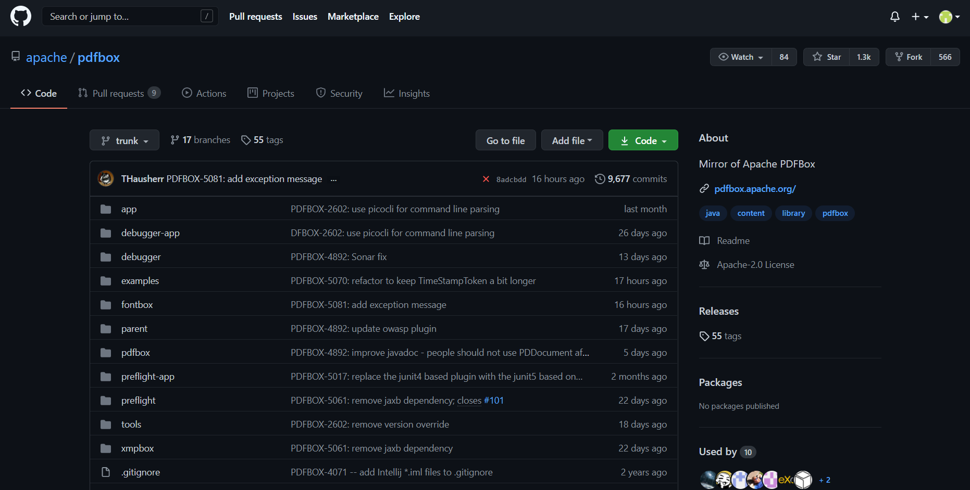
PDFBOX 관련 사이트
#github을 통한 Sourse Code 교환
https://github.com/apache/pdfbox

Slide 7
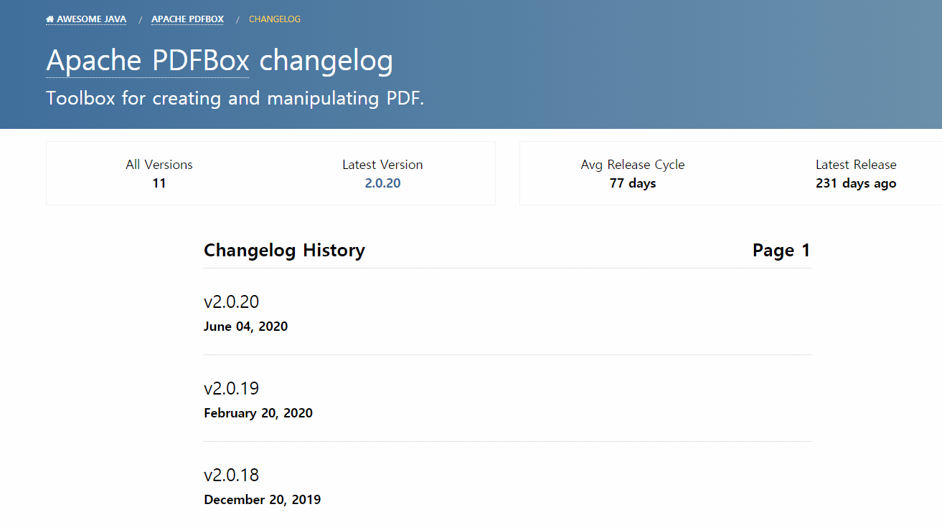
PDFBOX 관련 사이트
#PDFBox 연역
https://java.libhunt.com/apache-pdfbox-changelog

Slide 8
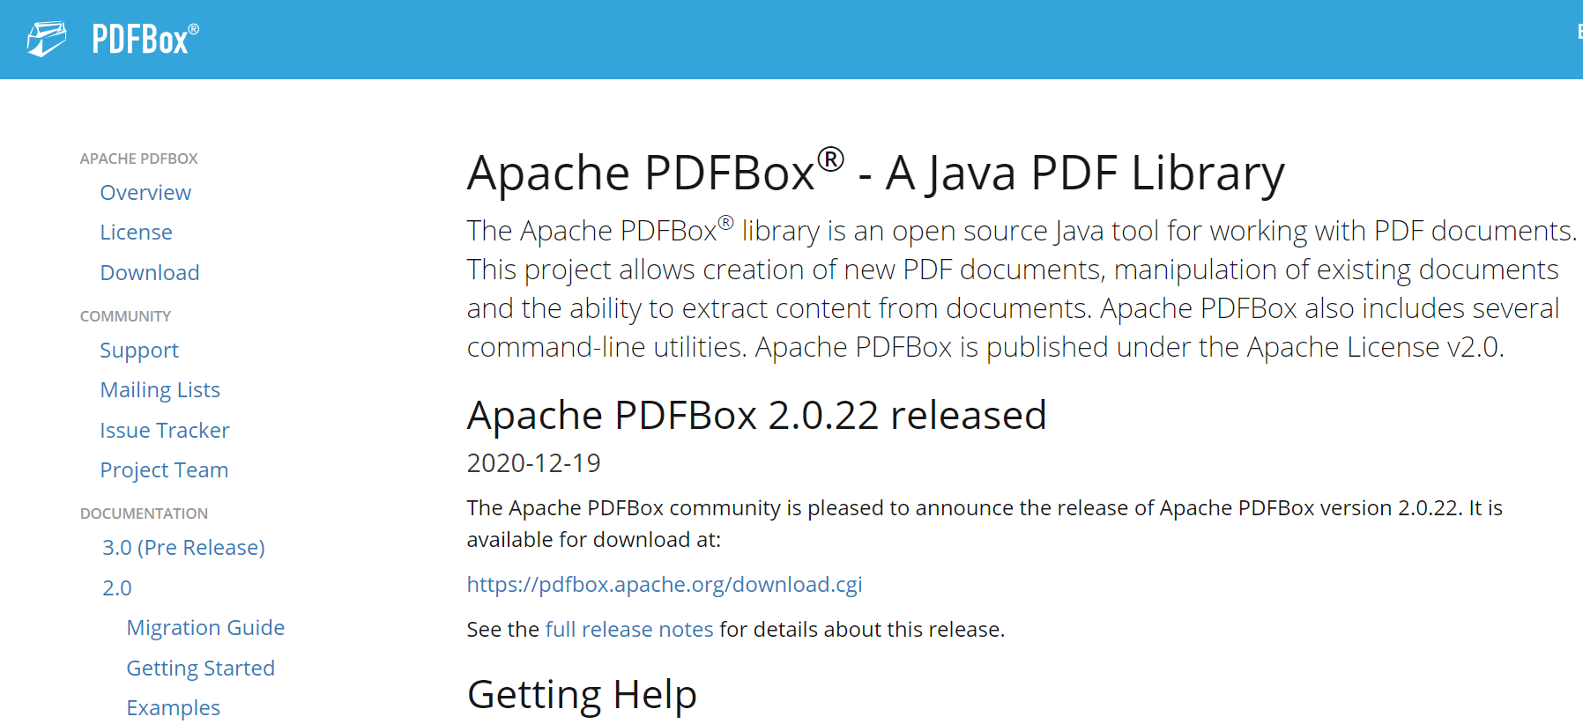
PDFBOX 다운로드 방법
홈페이지
Download 클릭

Slide 9
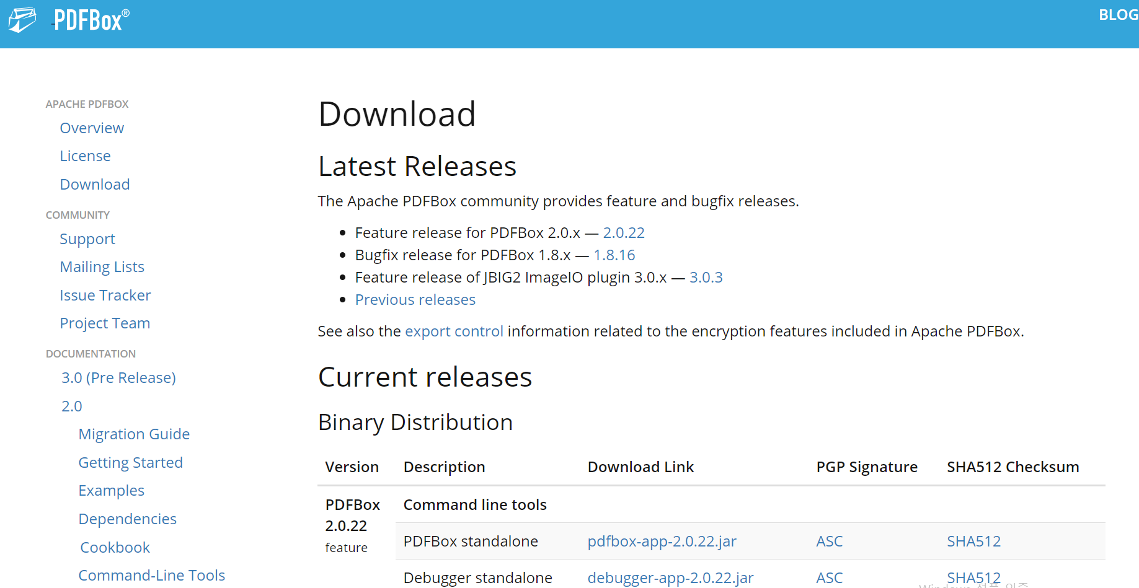
PDFBOX 다운로드 방법
홈페이지
Download 클릭
pdfbox-app-2.0.22.jar
파일 다운로드

Slide 10

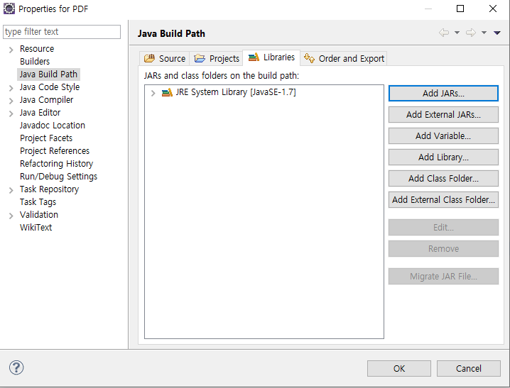
PDFBOX 사용법
다운로드 받은 파일 찾기
해당 프로젝트를 우클릭 한 뒤 Properties 클릭
Libraries 탭에서
AddExternal JARs… 를 클릭

Slide 11
PDFBOX 사용법
다운로드 받은 파일 찾기
해당 프로젝트를 우클릭 한 뒤 Properties 클릭
Libraries 탭에서
AddExternal JARs… 를 클릭

Slide 12
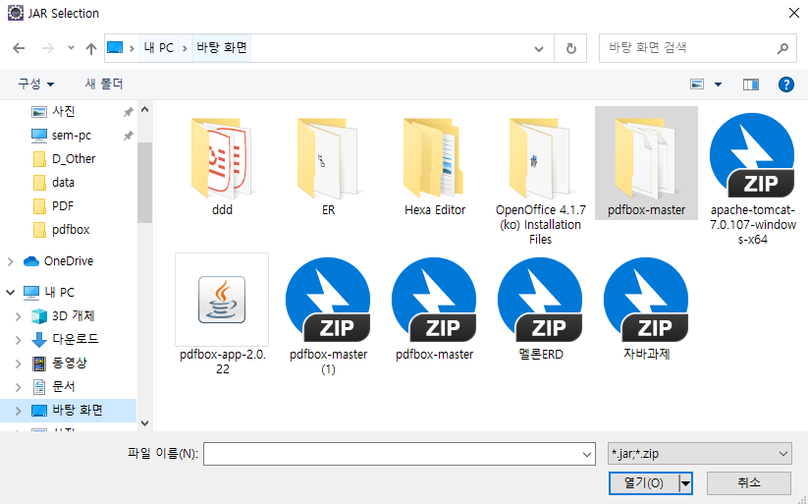
PDFBOX 사용법
다운로드 받은 파일 찾기
해당 프로젝트를 우클릭 한 뒤 Properties 클릭
Libraries 탭에서
AddExternal JARs… 를 클릭
jar 파일을 선택

Slide 13
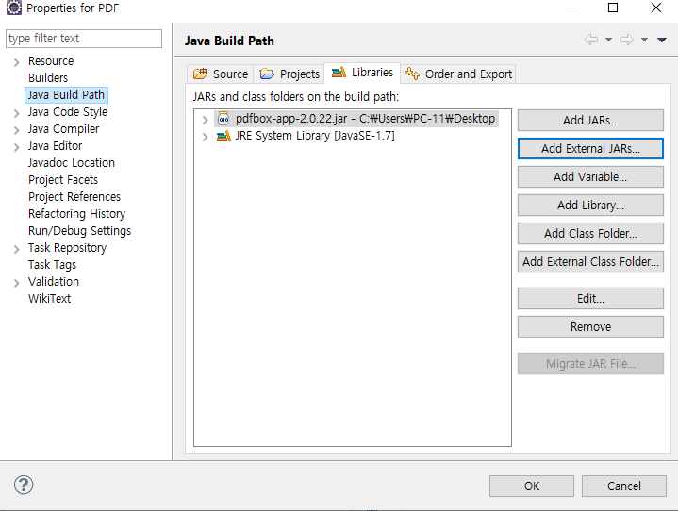
PDFBOX 사용법
다운로드 받은 파일 찾기
해당 프로젝트를 우클릭 한 뒤 Properties 클릭
Libraries 탭에서
AddExternal JARs… 를 클릭
jar 파일을 선택
PDFBOX 라이브러리 추가 완료

Slide 14
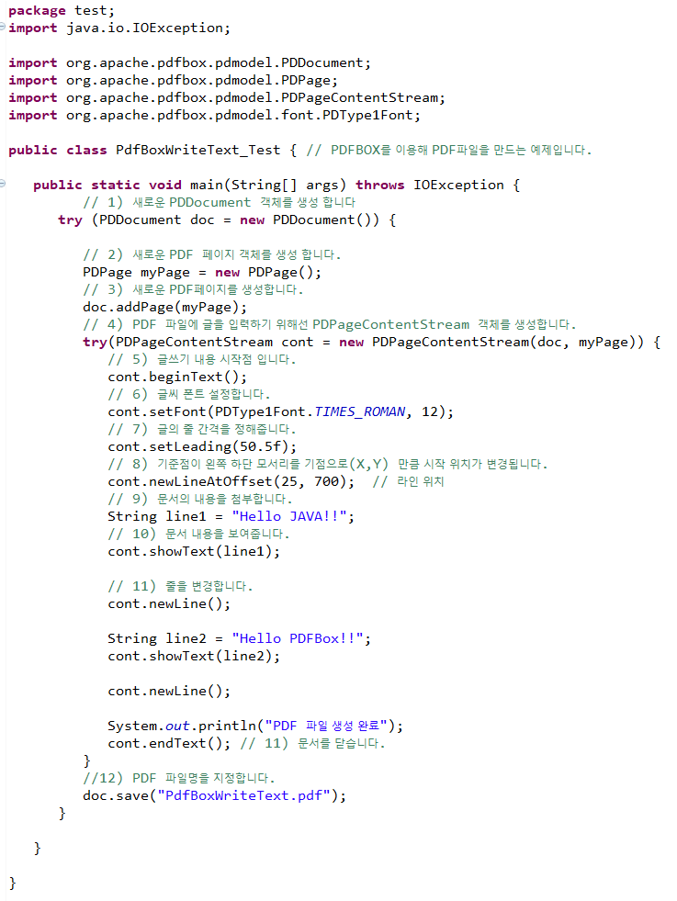
PDFBOX 생성 소스

Slide 15
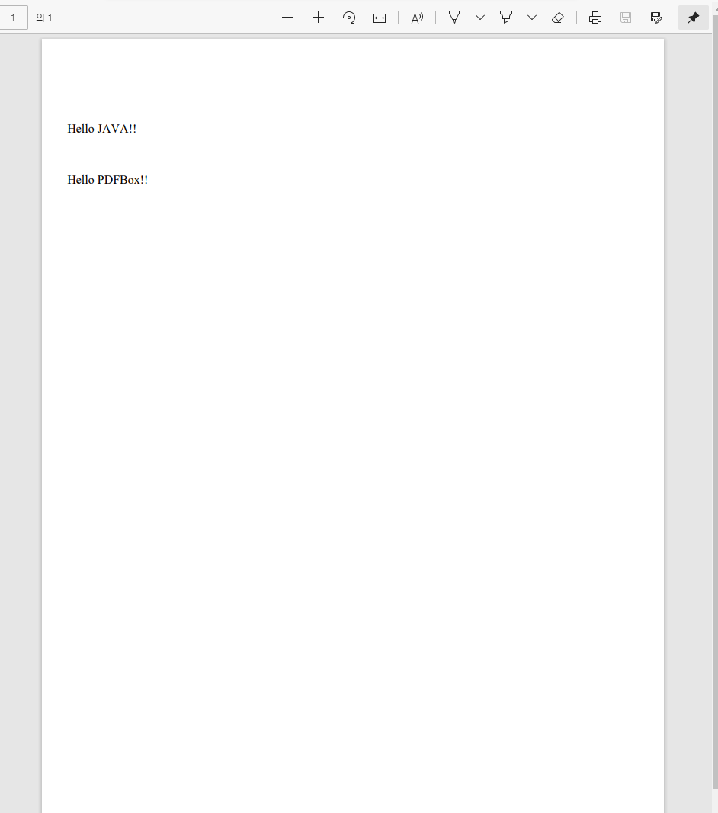
PDFBOX 예시

Slide 16
PDFBox 와 iTEXT의 차이점
PDFBox
항상 문자별로 처리
일반 텍스트 추출에 꼭 필요하지 않은 정보를 더 오랫동안 사용할 수 있도록 유지하여
더 많은 리소스를 소비함
iTEXT
일반적으로 문자를 단위로 처리함
(텍스트 그리기 작업의 단일 문자열 매개변수)
PDFBox보다 리소스에 대한 부담이 적음

Slide 17
PDFBOX 예제 프로그램 구현

Slide 18
iTEXT 정의
컨텐츠에 대한 내용을 적어요
PowerPoint is a computer program created by Microsoft Office
Enjoy your stylish business and campus life with BIZCAM
iTEXT란 ?

Slide 19
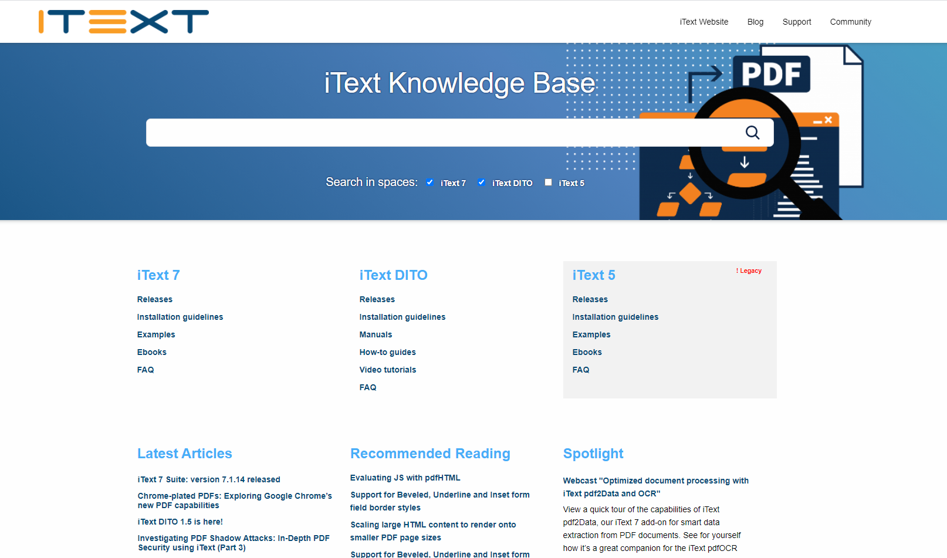
iTEXT 관련 사이트
#홈페이지
https://kb.itextpdf.com/home

Slide 20
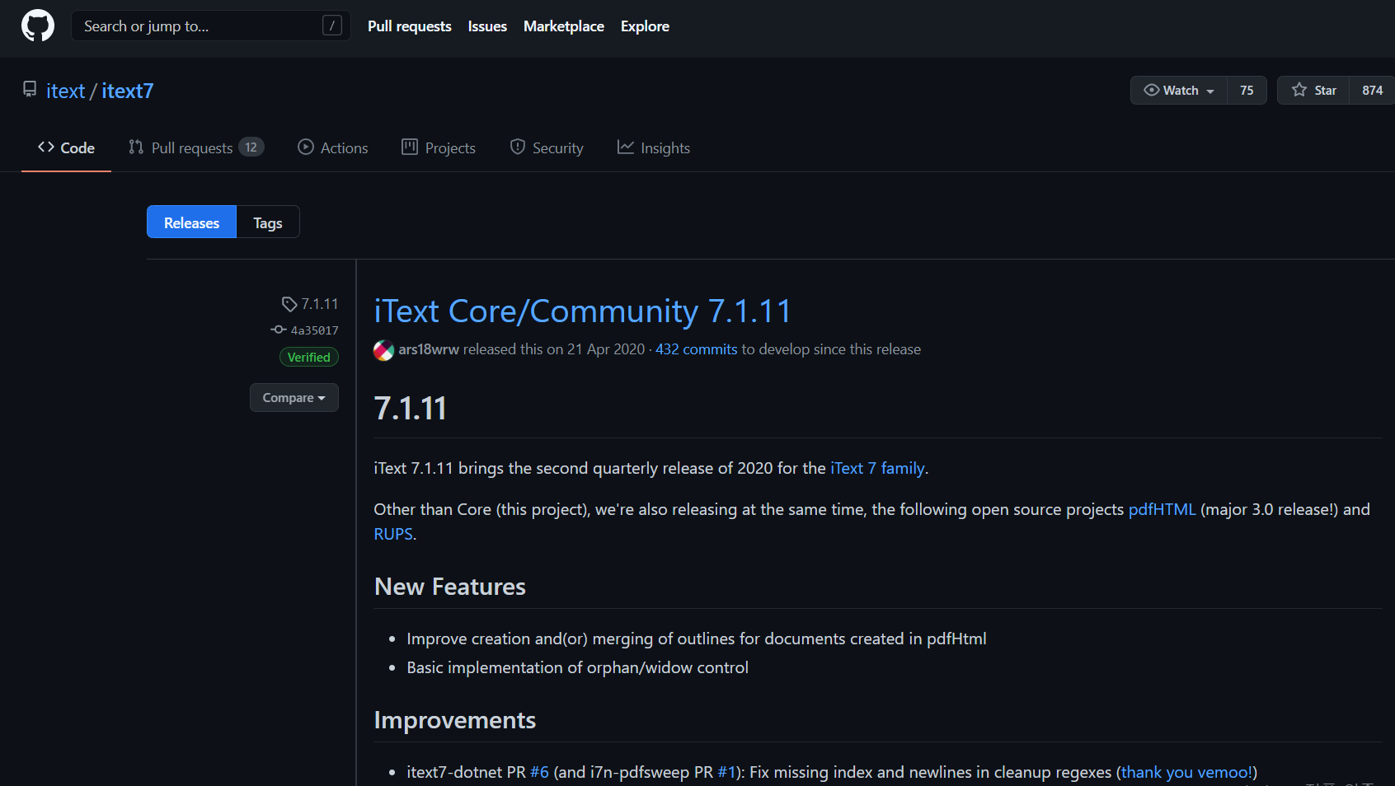
iTEXT 관련 사이트
#Github
소스 공유
https://github.com/itext/itext7/releases/tag/7.1.11

Slide 21
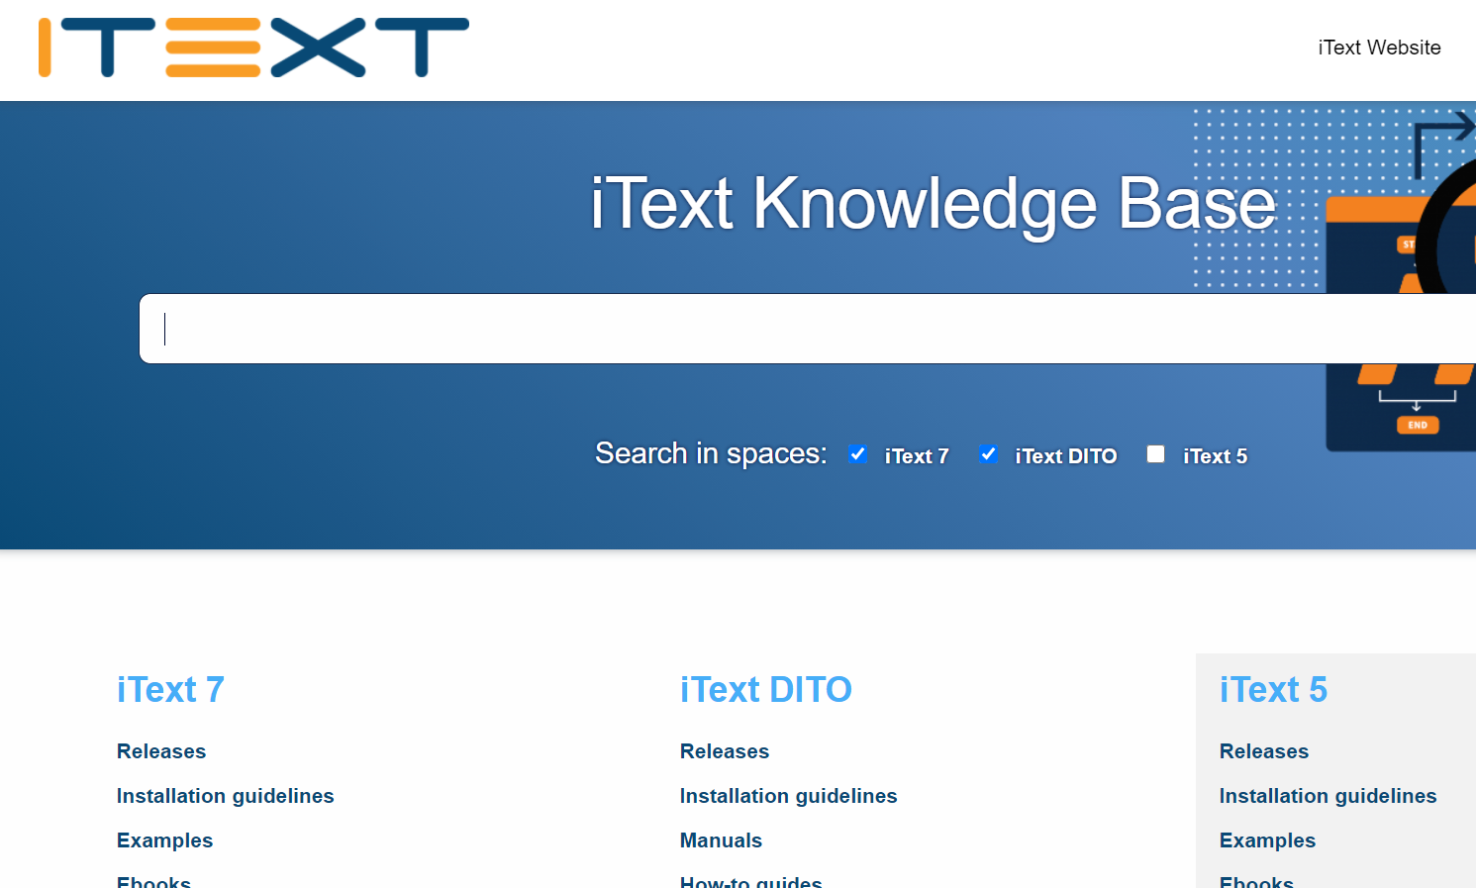
iTEXT 다운로드 방법
홈페이지
iText 7 Releases 클릭

Slide 22
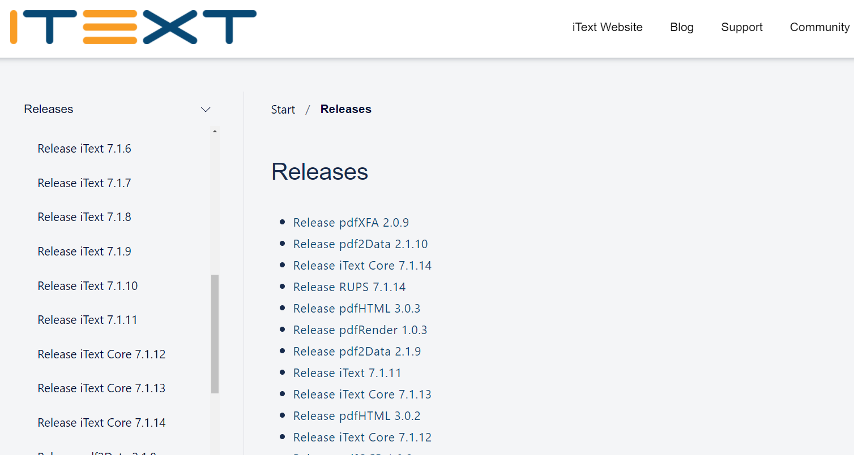
iTEXT 다운로드 방법
홈페이지
iText 7 Releases 클릭
Release iText 7.1.11 클릭

Slide 23
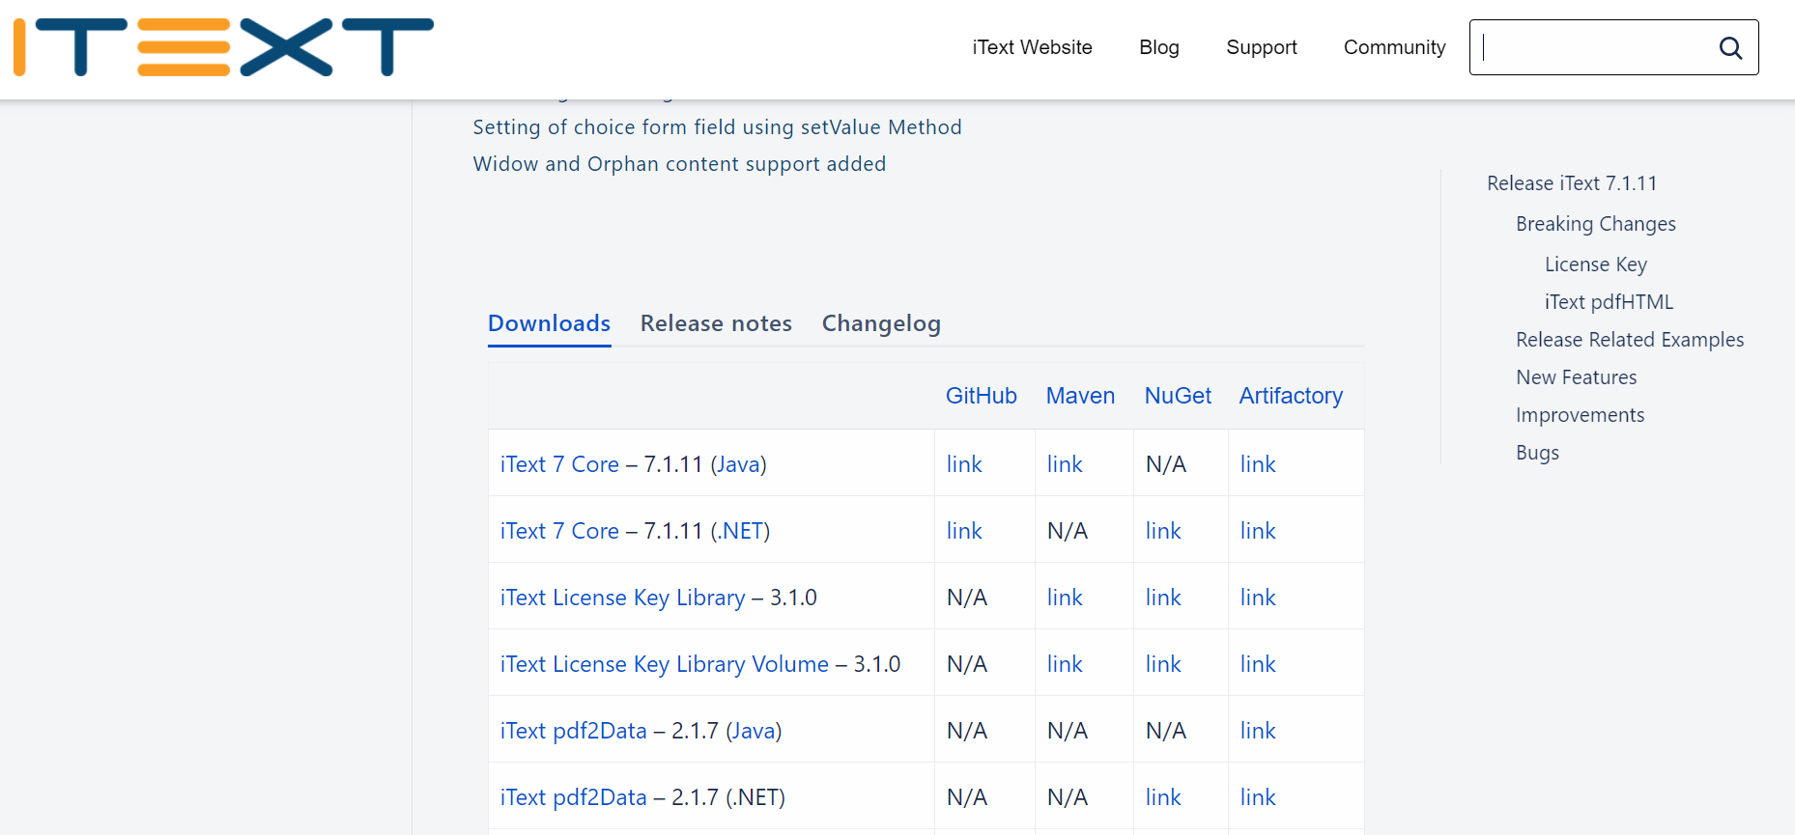
iTEXT 다운로드 방법
홈페이지
iText 7 Releases 클릭
Release iText 7.1.11 클릭
iText 7 Core – 7.1.11 (Java) Github 링크 클릭

Slide 24
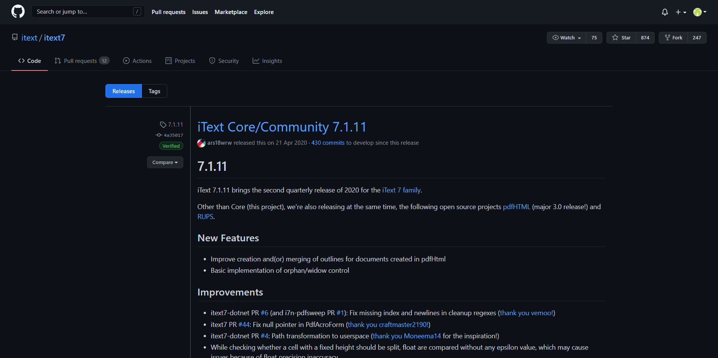
iTEXT 다운로드 방법
홈페이지
iText 7 Releases 클릭
Release iText 7.1.11 클릭
iText 7 Core – 7.1.11 (Java) Github 링크 클릭
Github 링크 접속

Slide 25
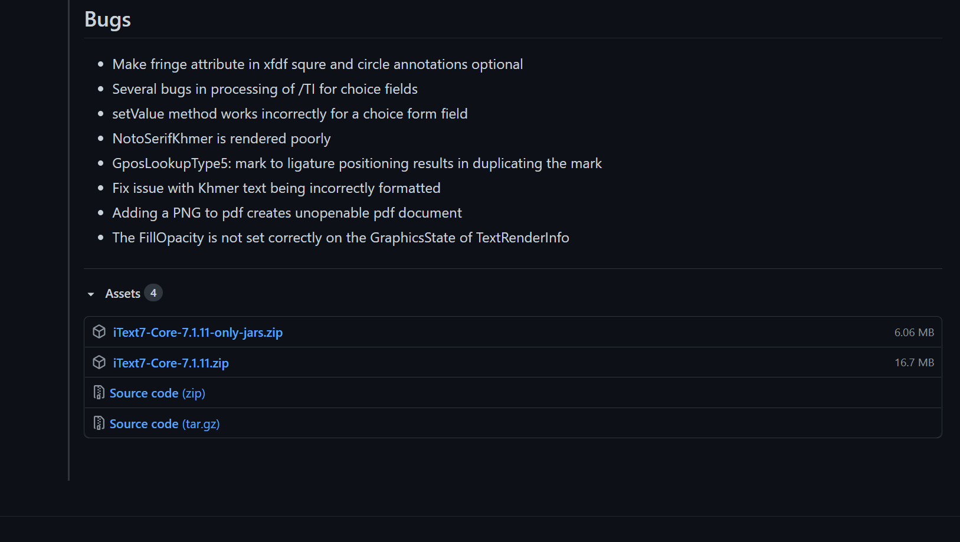
iTEXT 다운로드 방법
홈페이지
iText 7 Releases 클릭
Release iText 7.1.11 클릭
iText 7 Core – 7.1.11 (Java) Github 링크 클릭
Github 링크 접속
iText7-Core-7.1.11
-only-jars.zip
파일 다운로드

Slide 26
iTEXT 사용법
다운로드 받은 파일 찾기
해당 프로젝트를 우클릭 한 뒤 Properties 클릭
Libraries 탭에서
AddExternal JARs… 를 클릭

Slide 27
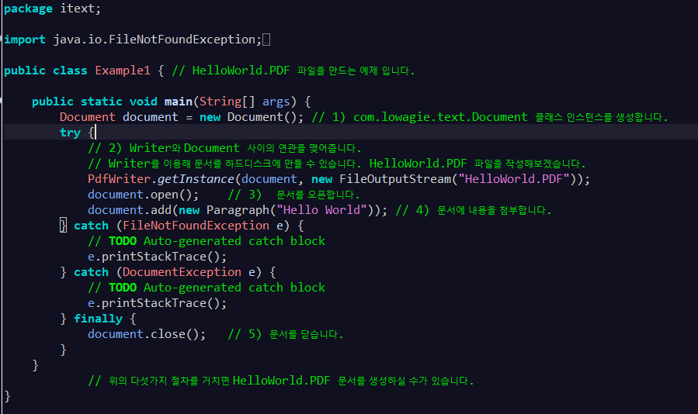
iTEXT 생성 소스

Slide 28
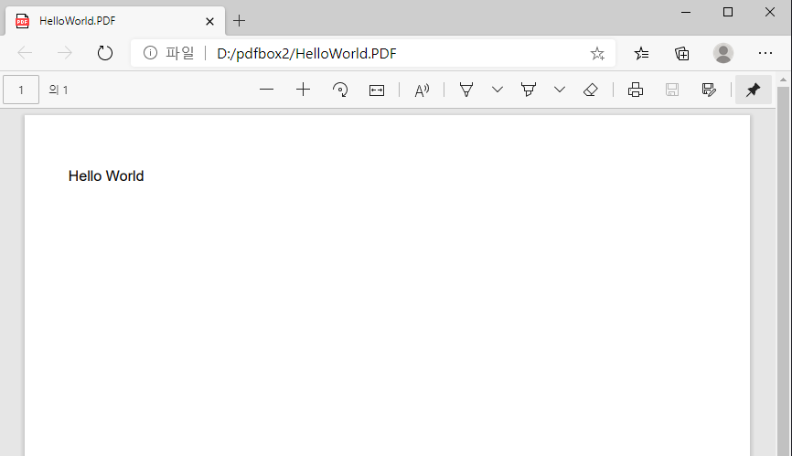
iTEXT 예시

Slide 29
ITEXT 예제 프로그램 구현

